Slide 1
Herzlich Willkommen
Elternabend Zur Einschulung 2026

Slide 2
Überblick
Aspekte der Schulfähigkeit
    Schulfähigkeit des Kindes
    Eltern und Familie
    Kindfähigkeit der Schule
Schuleinschreibung
Ablauf der kommenden Monate

Slide 3
Aspekte der Schulfähigkeit
Schulfähigkeit des Kindes
Schule
Eltern
Familie
Kind

Slide 4
Schulfähigkeit
Schul-
fähigkeit
körperlich
seelisch
zwischen-
menschlich
geistig

Slide 5
Körperliche Voraussetzungen
Grob-Motorik
Fein-Motorik
Sinnestüchtigkeit
Gesundheit

Slide 6
Geistige Voraussetzungen
Sprache
Denken und Verstehen
Wissen und Vorstellungen
Merkfähigkeit, Aufmerksamkeit

Slide 7
Seelische/soziale Voraussetzungen
Seelische Stabilität
Anpassungsfähigkeit Durchsetzungsfähigkeit
Kontaktfähigkeit
Grundregeln des Miteinanders

Slide 8
Seelische/soziale Voraussetzungen
Einhalten von Regeln
Interesse
Anstrengungsbereitschaft
Arbeitsverhalten

Slide 9
Aspekte der Schulfähigkeit
Schulfähigkeit des Kindes
Schule
Eltern
Familie
Kind

Slide 10
Förderung im Alltag
Selbstständigkeit zugestehen und fördern
Kontakt zu anderen Kindern ermöglichen
vielfältige Erfahrungen zulassen / vermitteln
viel Bewegung, spielen, singen, vorlesen, sprechen
dem Kind Verantwortung übertragen
positiv über die Schule sprechen

Slide 11
Aspekte der Schulfähigkeit
Schulfähigkeit des Kindes
Schule
Eltern
Familie
Kind

Slide 12
Kindfähigkeit der Schule
(pädagogische Konzepte vorstellen – FleGS, Deutschlernklassen, Regelklassen, Kooperationsklassen, etc. – Kindfähigkeit der Schule aufzeigen: was macht Ihre Schule, um den Kindern einen bestmöglichen Start zu ermöglichen)

Slide 13
Angebote der Betreuung
(vorhandene Betreuungsangebote vorstellen)

Slide 14
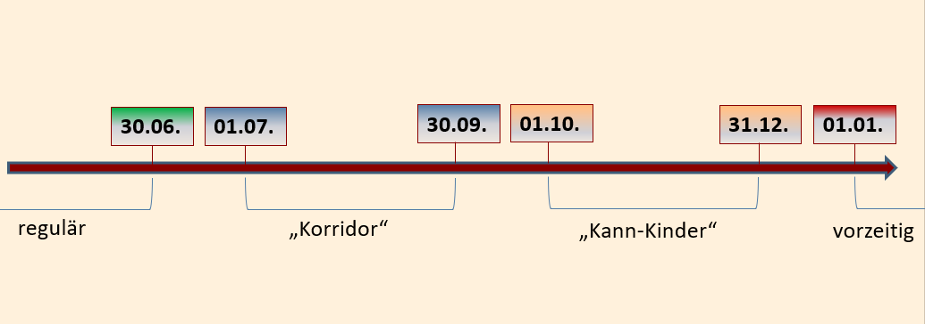
Einschulung - Überblick

Slide 15
Regulär Schulpflichtig
die Kinder, die im Vorjahr zurückgestellt wurden
wer bis zum 30.09.2026 6 Jahre alt wird

Slide 16
Korridorkinder
Kinder, die zwischen dem 01.07.2026 und 30.09.2026
6 Jahre alt werden.
genauere Informationen folgen postalisch

Slide 17
Kann-Kinder
Kinder, die zwischen dem 01.10.2026 und dem 31.12.2026
6 Jahre alt werden
es muss ein Antrag gestellt werden
Ablehnung ist keine Rückstellung

Slide 18
Vorzeitige Einschulung
Kinder, die ab dem 01.01.2027 6 Jahre alt werden
Antrag und schulpsychologisches Gutachten notwendig

Slide 19
Ablauf der kommenden Monate
(Ablauf und Termine der Kindergartenkooperation erläutern, Schuleinschreibung, Testverfahren aufzeigen und erklären, etc. – vgl. Ablaufplan Kindergarten-Kooperation)

